Slide 1
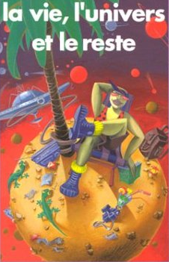
en 59 min 42s

Slide 2
Objectif
formaliser/automatiser le raisonnement

Slide 3
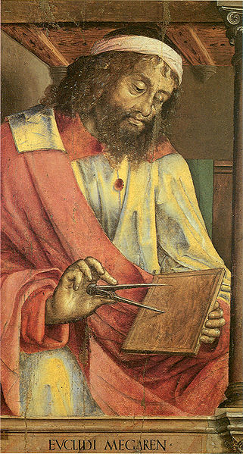
Euclide (325-265 av. J.C.)
axiomatisation
algorithme

Slide 4
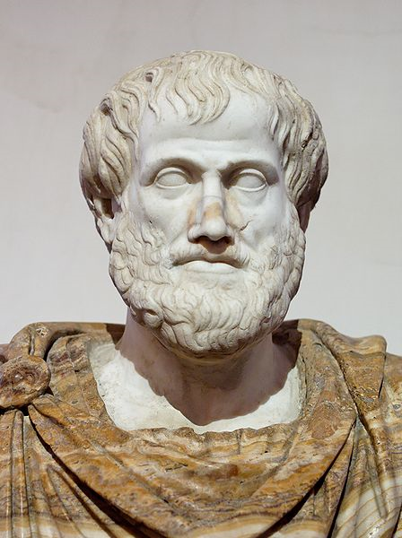
Aristote (384-322 av. J.C.)
logique

Slide 5
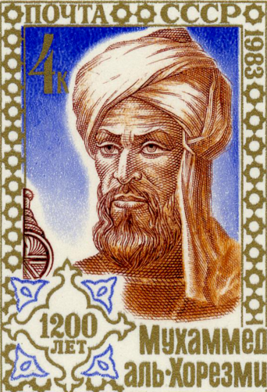
Al-Khawarizmi (~783-~850)

Slide 6
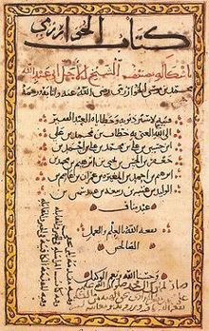
Al-Khawarizmi (~783-~850)
Abrégé du calcul par la restauration et la comparaison

Slide 7
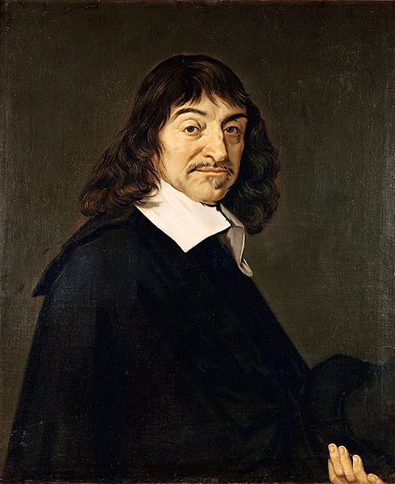
Descartes (1596-1650)
⇔ (x-a)²+(y-b)²=r²

Slide 8
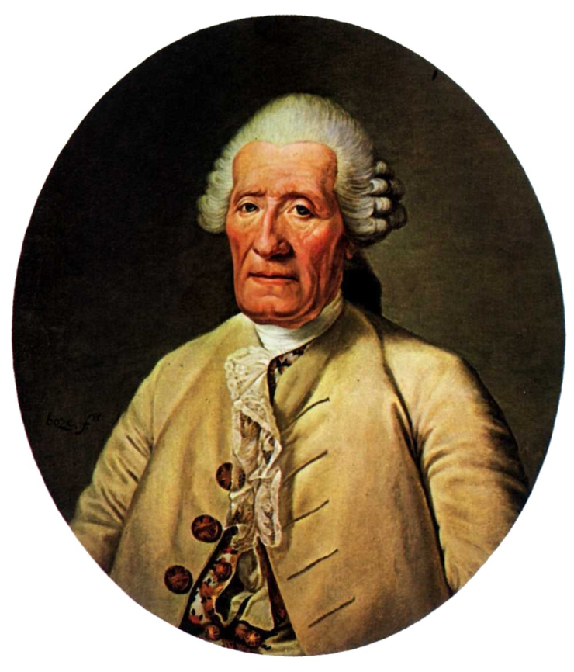
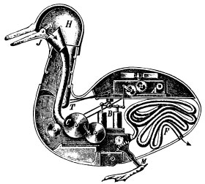
Vaucanson (1709-1782)

Slide 9
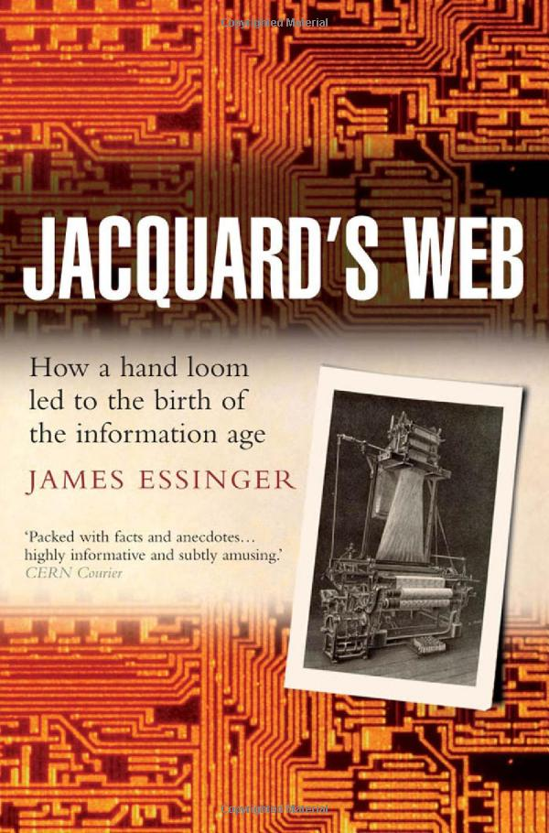
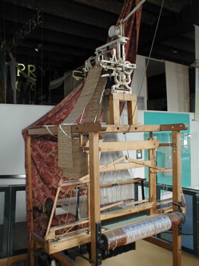
Jacquard (1752-1834)

Slide 10
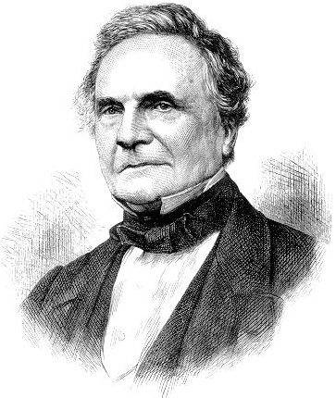
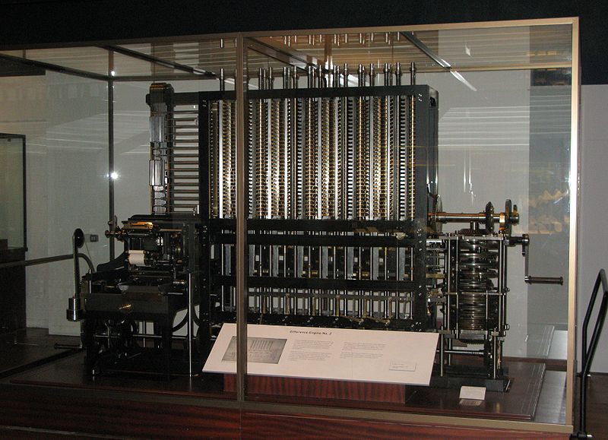
Babbage (1791-1871)
Difference engine
Analytical engine : premier système Turing-complet

Slide 11
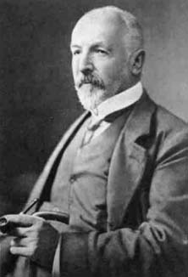
Cantor (1845-1918)

Slide 12
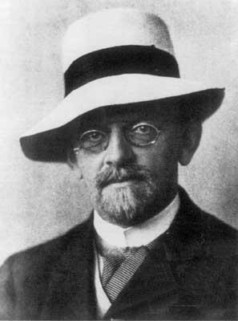
Hilbert (1862-1943)

Slide 13
Dixième problème de Hilbert
Trouver un algorithme qui détermine si
une équation diophantienne a des
solutions entières

Slide 14
L’Entscheidungproblem
Existe-t-il un algorithme capable de
démontrer si un énoncé (formalisé) est
vrai ou faux ?

Slide 15
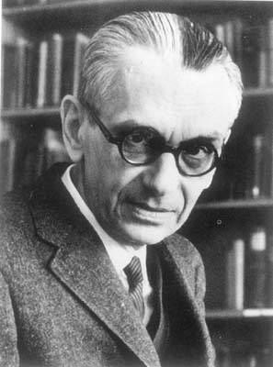
Gödel (1906-1978)
Théorème d’incomplétude :
Tout système qui contient l’arithmétique est indécidable.

Slide 16
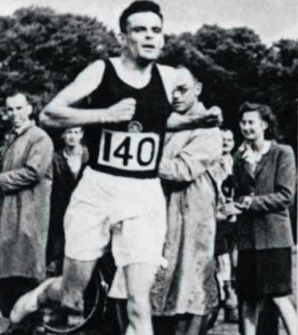
Alan Turing (1912-1954)

Slide 17
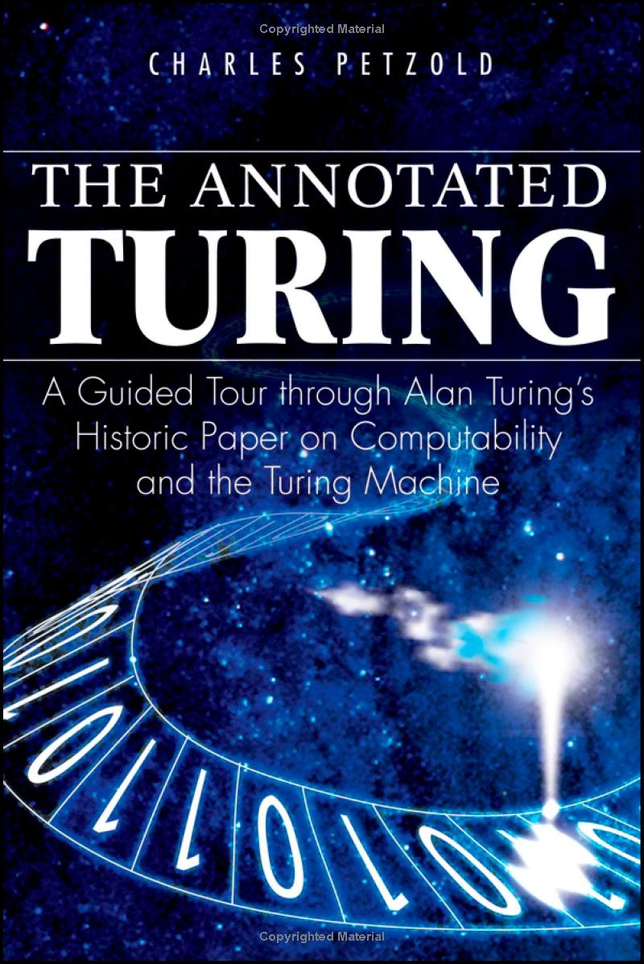
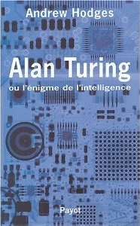
Alan Turing (1912-1954)
Excuses de Gordon Brown (sep 2009)
Année Turing : 2012

Slide 18
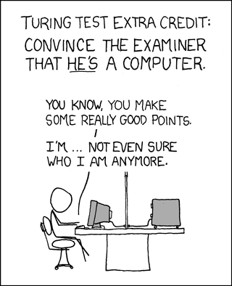
Test de Turing

Slide 19
Machine de Turing
Un ruban infini
Une tête de lecture/écriture à états :
qui lit un caractère à la fois
qui change d’état, écrit sur le ruban et se déplace en fonction du symbole lu
ATTENTION : la machine est vue comme un transformateur
(en JFLAP il faut revenir au début du mot)

Slide 20
Plus formellement
M = (Q,Σ,Γ,δ,q_{0,}⎕,F)
Q : ensemble d’états
Σ : alphabet d’entrée
Γ : alphabet de ruban
δ : fonction de transition ( e.g. δ(q1,a)=(q2,b,R) )
q₀ : état initial
⎕ : blanc
F : états final

Slide 21
JFLAP

Slide 22
Langage d’une machine
Comme pour les autres machines abstraites, le langage d’une machine de Turing est l’ensemble des mots pour lesquels la machine s’arrête dans un état final.
Cependant, contrairement aux autres machines, celle-ci peut ne pas s’arrêter.

Slide 23
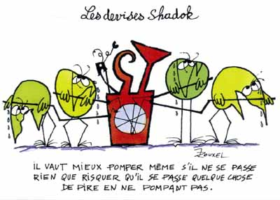
Boucle infinie

Slide 24
Universalité (1)
Équivalence de tous les modèles :
machine de Turing
fonctions récursives
λ-calcul
système de Post
système de Markov
machine RAM

Slide 25
Universalité (2)
Toute modification raisonnable de la machine ne modifie pas ses capacités :
ruban infini d’un seul côté ou des deux ;
ajout de ruban(s) ;
possibilité de rester sur place ou non.

Slide 26
Universalité (3)
La machine de Turing est un dispositif suffisamment puissant pour simuler l’exécution de n’importe quelle machine.

Slide 27
Universalité (4) : thèse de Church
Toute fonction intuitivement calculable est calculable sur une machine de Turing.

Slide 28
Langage décidable
Un langage est décidable s’il existe un
algorithme qui décide en temps fini si un
mot lui appartient.
L est décidé par une machine de Turing M
si :
- M accepte L
- M n’a pas d’exécution infinie

Slide 29
Grammaires générales
{ a^{n}b^{n}c^{n} | n>0 }
S → TZ
T → aTbC | ε
Cb → bC
CZ → Zc
bZ → b
aabbcc
S → TZ → aTbCZ →
aaTbCbCZ →
aabCbCZ →
aabbCCZ →
aabbCZc →
aabbZcc →
aabbcc

Slide 30
Grammaires contextuelles
{ a^{n}b^{n}c^{n} | n>0 }
S → TZ
T → aUb | ab
U → aUbC | abC
Cb → bC
CZ → Zc
bZ → bc

Slide 31
Problèmes indécidables
Entscheidungsproblem
problème de l’arrêt (détection de boucle infinie)
castor affairé (Rado)
Deux grammaires définissent-elles le même langage ?
Une grammaire est-elle ambiguë ?
correspondance de Post
complexité de Kolmogorov

Slide 32
Hiérarchie de Chomsky
Type | Machine abstraite | Reconnaissance | Problèmes | Grammaires
type 0 | machine de Turing | indécidable | infaisables en théorie | quelconques
type 1 | machine de Turing linéairement bornée | exponentielle? | Infaisables en pratique | contextuelles
type 2 | automate à pile | polynomiale | faciles | non contextuelles
type 3 | automate fini | linéaire | très faciles | rationnelles

Slide 33
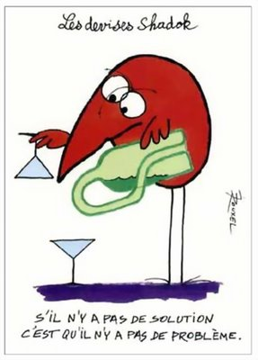
Comment traiter les problèmes difficiles ?

Slide 34
Comment traiter les problèmes difficiles ?
algorithmes d’approximation
réseaux de neurones
fourmis
algorithmes génétiques

Slide 35
